Slide 1



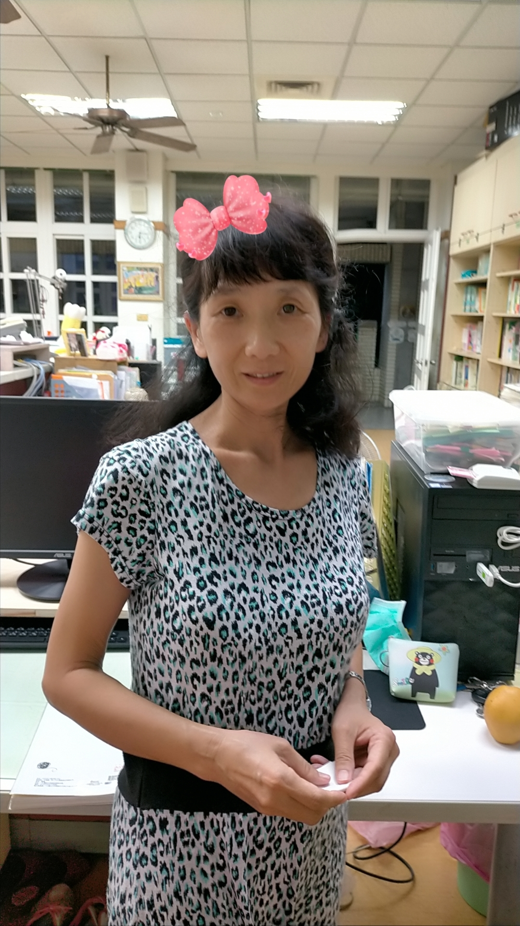
我是孫尤利
老師
第 1 回

Slide 2
孫尤利老師
引導式探究課程

Slide 3
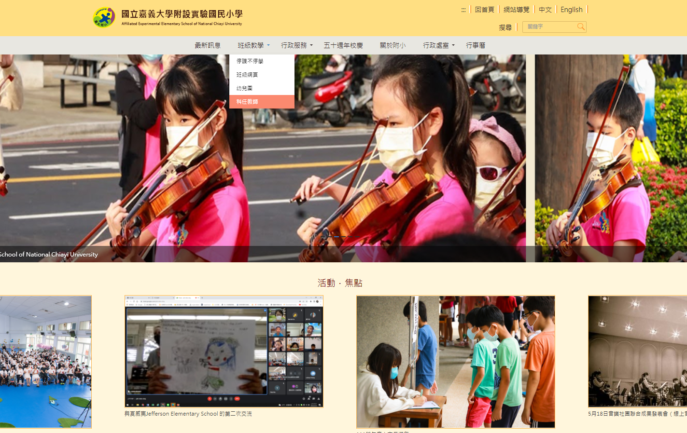
孫尤利老師的教學網站
科任教師

Slide 4
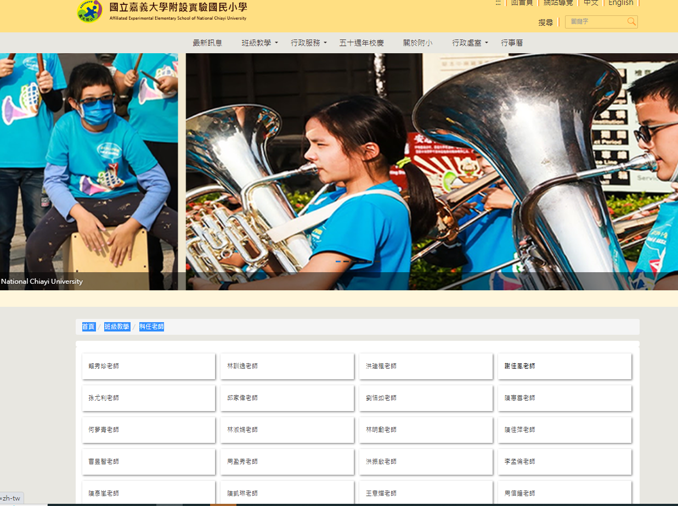

Slide 5
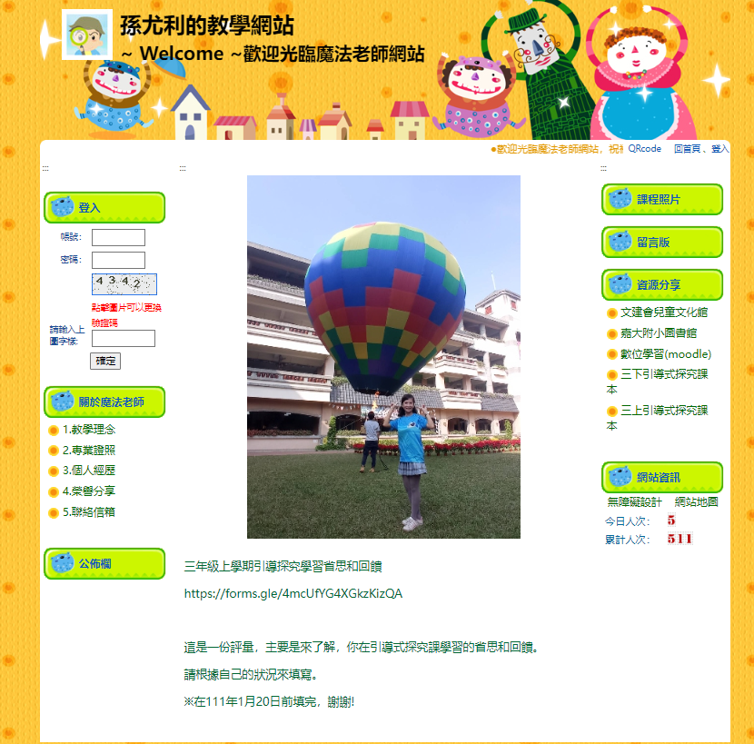

Slide 6
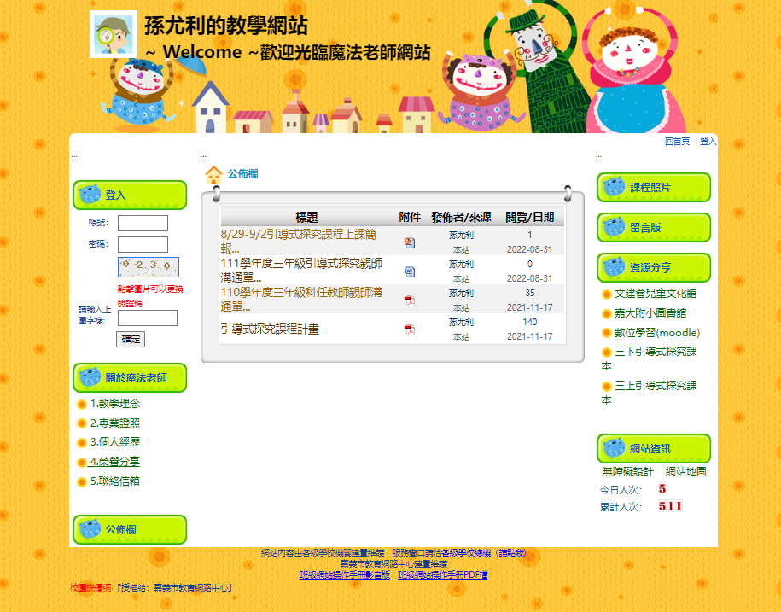
https://eduweb.cy.edu.tw/ew246

Slide 7
點名
舉手

Slide 8




引導式探究課的約定

Slide 9




Slide 10




Slide 11
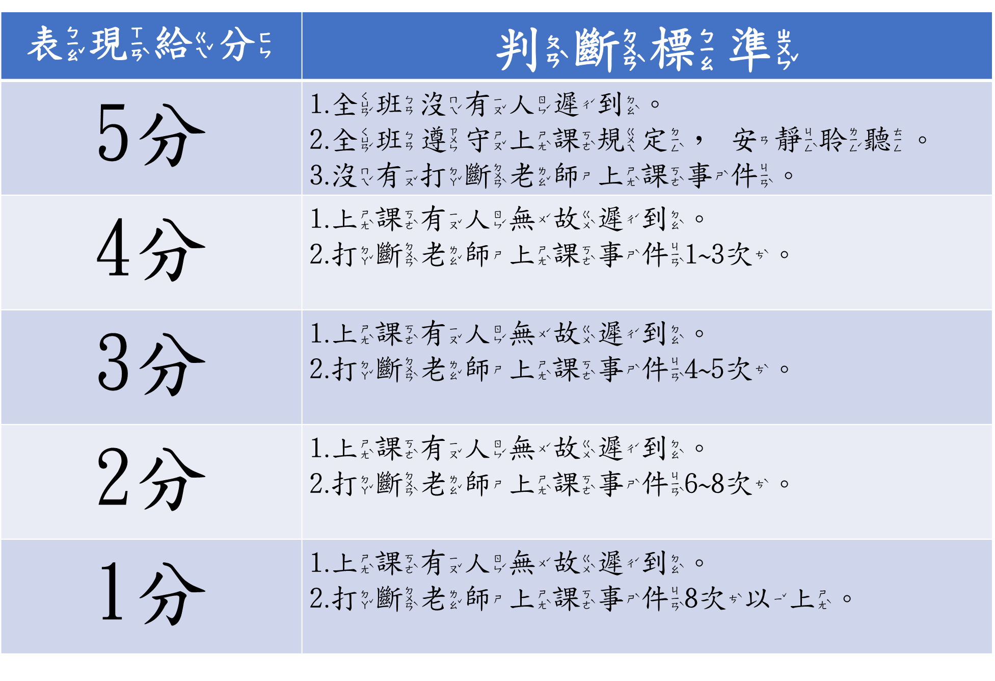
班級計分原則

Slide 12



20~59分
60~85分
85分以上

Slide 13



Slide 14

1.認識書籍與閱讀摘要
2.圖書分類與參考工具書
3.「樹朋友」超級任務

Slide 15

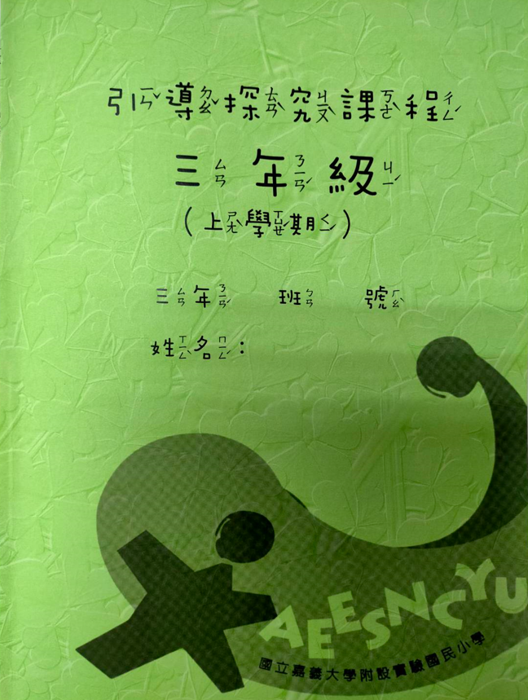
孫尤利

Slide 16
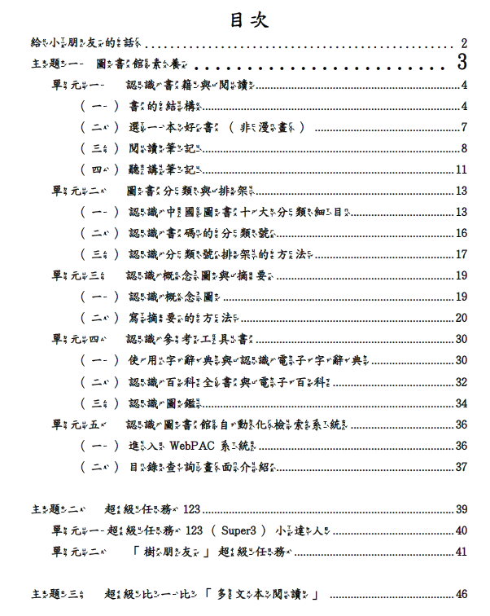
目次

Slide 17
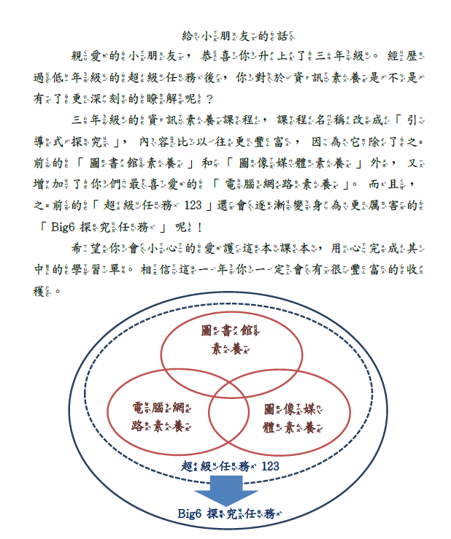
P2

Slide 18
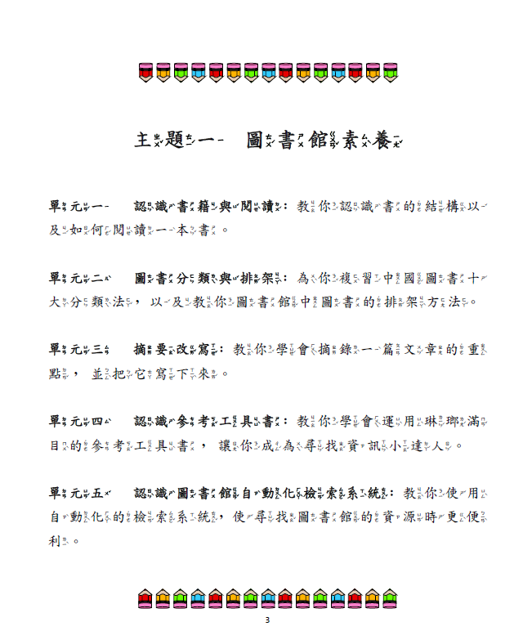
P3

Slide 19
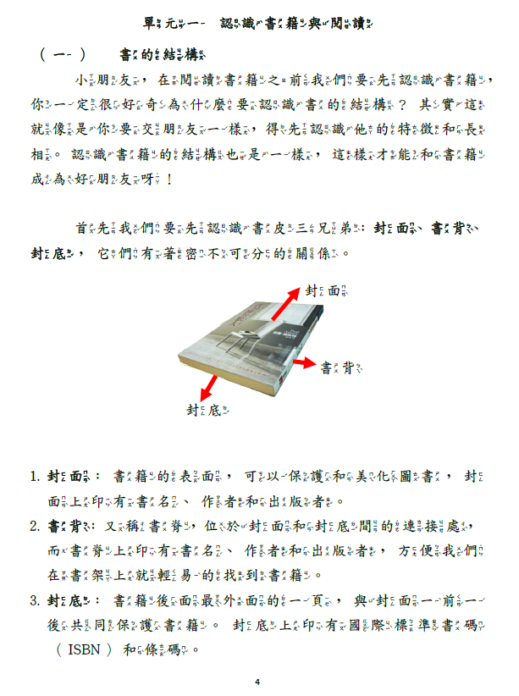
P4

Slide 20
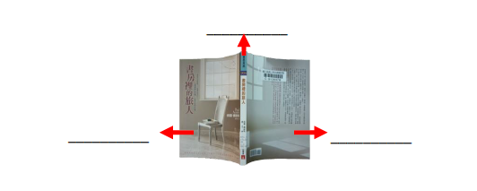
P5
書背
封面
封底

Slide 21
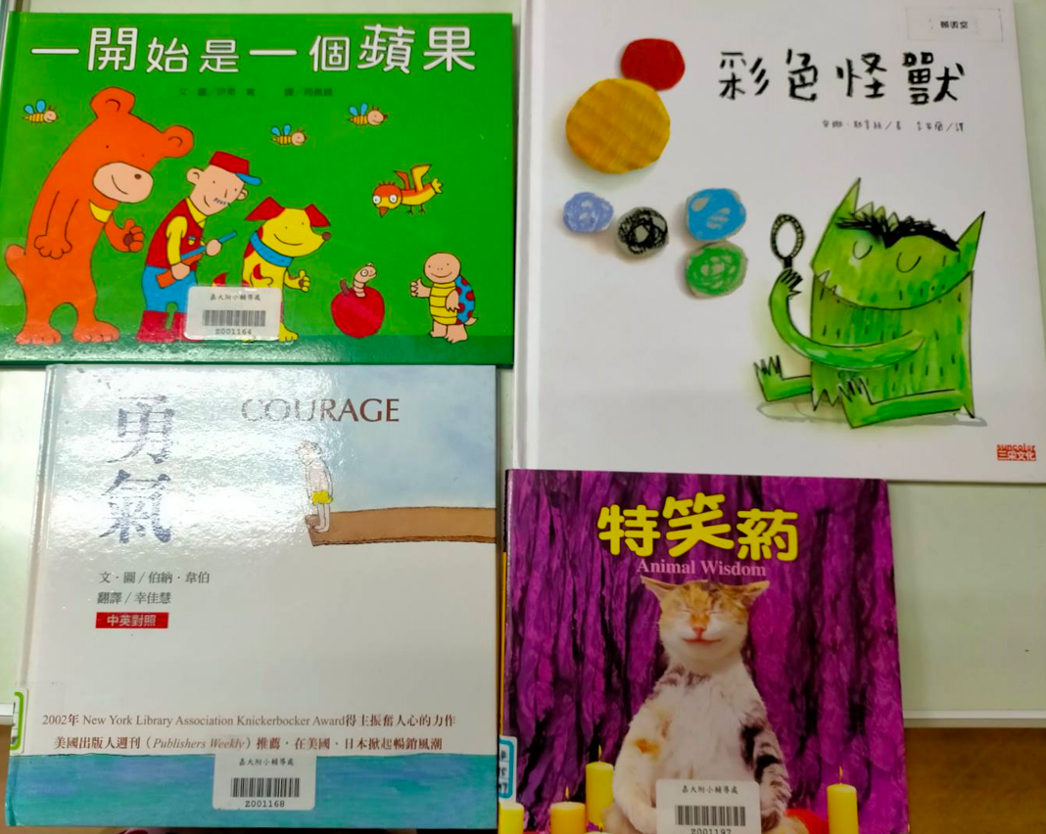
小試身手
書背
封面
封底

Slide 22



